Slide 1
WP3.3 –
Du capteur au Cloud
Collecte
[ Traitement ]
Transfert
(Gestion)
Données capteurs
David Sarramia
Uni. Clermont Auvergne, LPC, Clermont-Ferrand
Mardi 7 Mars 2023
david.sarramia@clermont.in2p3.fr

Slide 2
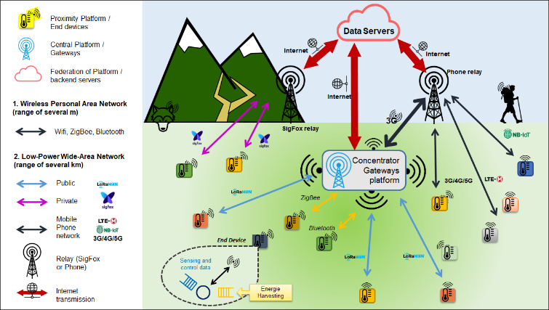
Rappel de l’objectif : Connecter vos capteurs au(x) cloud(s) technologies variées

Slide 3
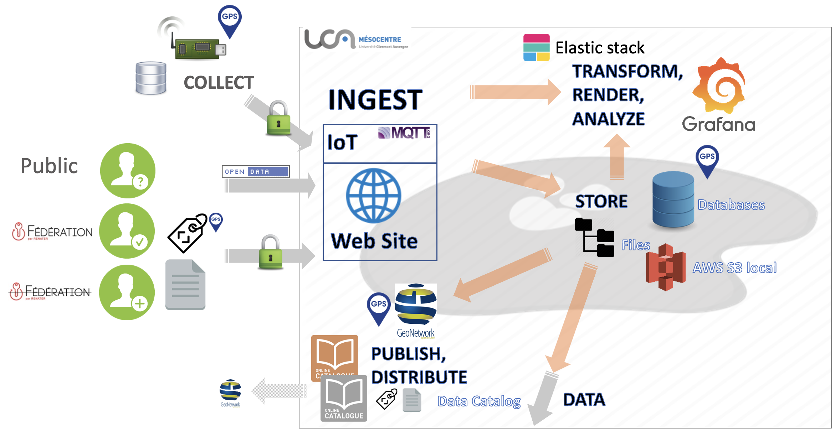
CEBA Rappels
Ce qu’il fait
Ingestion multi-formats
Stockage multi-outils
Enrichissement
LoRa
Ce qu’il ne fait pas
Structuration
Calcul

Slide 4
Etat des reflexions : architecture à déployer
Premier travail sur l’architecture générique (côté serveur miroir de celle du terrain) avec comme points d’entrée :
Architecture IRIT vue avec O. Donsez
CEBA
Architecture de collecte de la litterature
Architecture E-Connect à voir
Objectif : identifier les parties communes / les particularités.

Slide 5
Etat des reflexions : flux de données
Première analyse sur les variables envisagées (liste connue)
Questionnement sur :
existence dans les données brutes : à déterminer si faisable / énergie / transmission
existence de référentiels les utilisant : à déterminer
à traiter comme des métadonnées ou comme variables d’un dictionnaire
Première analyse sur la nature du flux (lien fort avec l’architecture vs volumétrie) :
données brutes
données extrapolées (sur le terrain) : IA
données agrégées (sur un intervalle de temps)
événements (detection)

Slide 6
Etat des reflexions générales
Problèmatique de l’ajout des flux générés suivant les infrastructures cibles.
Questions identifiées :
remontée de :
des données
des metadonnées
des deux : matrice à réaliser par use case par infrastructure.
production des metadonnées : à la source ? en post traitement ?
qualité des données : données brutes non-structurées non-qualifiées / infrastructures nationales structurées qualifiées

Slide 7
Etat des reflexions générales
Changement de paradigme ?
Données structurées VS données non-structurées (ou semi-structurées) avec acteurs multiples de déploiement de test (fichiers de configuration)
Données de qualité VS données très brutes
Standards VS sans standard
Capteurs et pratiques harmonisées VS capteurs de développement
Travailler en deux segments ?
Du capteur au stockage “proche” (pc terrain, laboratoire, mesocentre regional…)
Du stockage “proche” à l’infrastructure (Data Terra, PNDB…)

Slide 8
Etat des reflexions : architecture à déployer
Architecture de collecte à réfléchir :
edge-fog-cloud,
architecture de services virtualisés (docker, openstack),
architecture de type datalake (flux raw, agrégé, event montant et contrôle/cmd, test descendant),
fédération de « cloud » ou de « plateforme ».

Slide 9
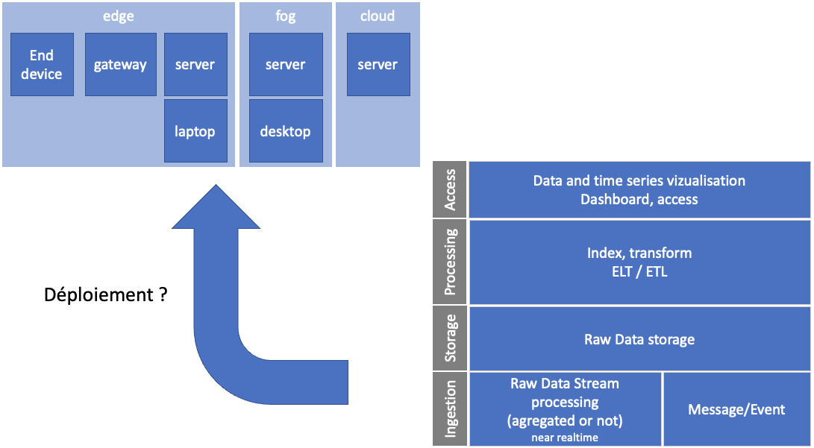
Etat des reflexions : architecture à deployer Connecter vos capteurs au(x) cloud(s) technologies variées
Premier travail sur l’architecture générique (côté serveur miroir de celle du terrain)
Premier travail de conception et de développement en cours (docker, OpenStack) au mesocentre UCA
conteneurs

Slide 10
Etat des reflexions générales
Trois scénarios possibles ?
solution CEBA-like (données non structurées et non qualifiées) : sources/gisement de données
solution GAIA-DATA-like (données qualifiées et structurées à la sortie du capteur ou à partir de centres dédiés)
solution mixte : CEBA-like et GAIA-DATA-like

